Slide 1
C# - WinForms

Slide 2
DataGridView 를 자유롭게 활용 할 수 있다.
DataGridView 에 Data를 추가, 수정, 삭제를 자유롭게 할 수 있다.
실시간 데이터를 DataGridView 에 표현할 수 있다.

Slide 3
1. DataGridView 활용

Slide 4
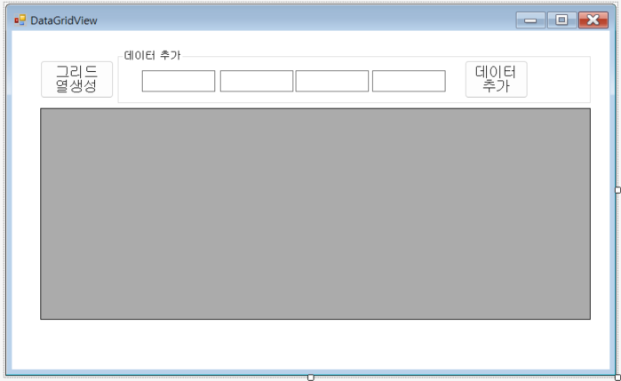
1. DataGridView 활용
아래와 같이 화면을 만든다.
Button, DataGridView, TextBox
GridGridView열을 생성하고, Textbox에 입력한 데이터를 DataGridView에 추가한다.
학습목표
DataGridView를
초기화 하여
생성하고
데이터를
DataTable을
이용하여
바인딩 한다.

Slide 5
1. DataGridView 활용
아래와 같이 DataGridView 속성을 수정하여 만든다.
EditMode : 화면에서 수정 못하게 막는다. (EditProgrammatically)
MultiSelect : 하나의 Row만 선택하게 한다.(false )
SelectionMode : 열선택이 아니라 Row 선택이 되도록 한다. ( FullRowSelect )
AllowUserToAddRows : 임의로 추가 하지 못하게 한다( false )
AllowUserToDeleteRows : 임의로 삭제 하지 못하게 한다 ( false )

Slide 6
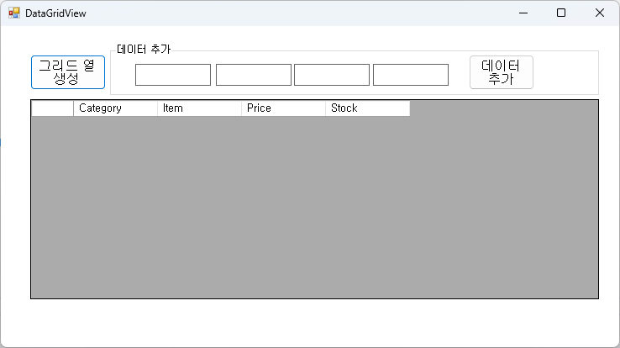
1. DataGridView 활용
전역변수 DataTable을 하나 생성하고 버튼을 클릭하여 DataTable에 열 생성 그리고 DataGridview의 DataSource에 DataTable을 넣어준다.
public partial class Form1 : Form
{
DataTable dt = new DataTable();
initColumn();
if (dt.Columns.Count > 1)
{
MessageBox.Show("GridView에 열이 이미 있습니다.");
return;
}
dt.Columns.Add("Category")
.Caption = "분류";
dt.Columns.Add("Item")
.Caption = "품목";
dt.Columns.Add("Price")
.Caption = "금액";
dt.Columns.Add("Stock")
.Caption = "재고";
this.dataGridView1.DataSource = dt;

Slide 7
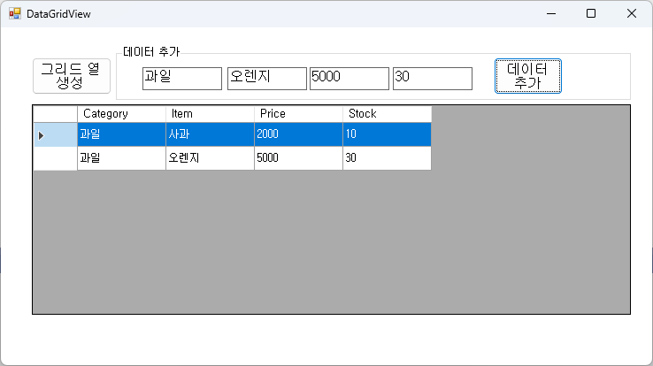
1. DataGridView 활용
데이터 추가 버튼을 클릭하면 4개의 TextBox값을 받아 DataTable rows에 Add해준다.
if( dt.Columns.Count < 1)
{
MessageBox.Show("GridView에 열이 존재하지 않습니다.");
return;
}
string col_1 = textBox1.Text;
string col_2 = textBox2.Text;
string col_3 = textBox3.Text;
string col_4 = textBox4.Text;
if (col_1 == string.Empty) {
MessageBox.Show("분류를 입력하세요.");
this.textBox1.Focus();
return;
}
if (col_2 == string.Empty)
{
MessageBox.Show("품목을 입력하세요.");
this.textBox2.Focus(); return;
}
if (col_3 == string.Empty)
{
MessageBox.Show("금액을 입력하세요.");
this.textBox2.Focus(); return;
}
if (col_4 == string.Empty)
{
MessageBox.Show("재고를 입력하세요.");
this.textBox2.Focus(); return;
}
dt.Rows.Add(col_1, col_2, col_3, col_4);

Slide 8
앞의 내용을 완성하여 만들어봅시다.
Textbox는 Tab index를 적용하여 빠르게 입력할 수 있도록 한다.
데이터 추가 후 TextBox는 입력 값을 비어있게 만들어 준다.

Slide 9
1. DataGridView 응용

Slide 10
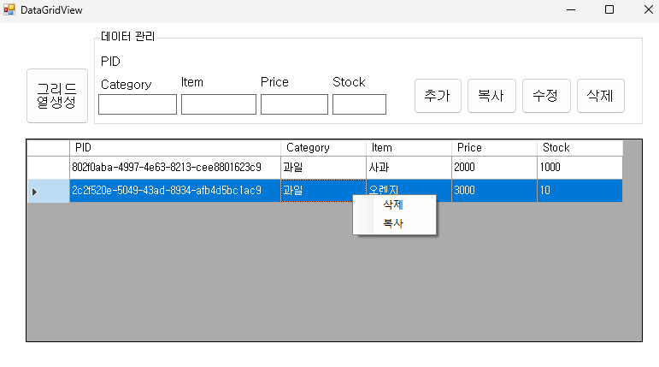

2. DataGridView 응용
아래와 같이 화면을 만든다.
사용 Control : Button, DataGridView, TextBox, ContextMenuStrip
DataGridView열을 생성하고, Textbox에 입력한 데이터를 DataGridView에 추가한다.
ContextMenuStrip를 이용한 기능을 구현할 수 있다.
데이터 수정을 위해 row의 유일한 값이 필요하다
GUID를 이용하여 rows에 Unique값을 부여한다.
학습목표
DataGridView를
초기화 하여
생성하고
선택한 Row의 데이터를 삭제, 복사, 수정 할 수 있다.

Slide 11
2. DataGridView 응용 :: DataGridView PID 열 추가
데이터 등록 기능을 수정한다.
UUID를 이용해 고유한 ID를 맨 앞 열에 넣어준다.
if( dt.Columns.Count < 1)
{
MessageBox.Show("GridView에 열이 존재하지 않습니다."); return;
}
string col_1 = textBox1.Text;
string col_2 = textBox2.Text;
string col_3 = textBox3.Text;
string col_4 = textBox4.Text;
if (col_1 == string.Empty) {
MessageBox.Show("분류를 입력하세요.");
this.textBox1.Focus(); return;
}
if (col_2 == string.Empty)
{
MessageBox.Show("품목을 입력하세요.");
this.textBox2.Focus(); return;
}
if (col_3 == string.Empty)
{
MessageBox.Show("금액을 입력하세요.");
this.textBox2.Focus(); return;
}
if (col_4 == string.Empty)
{
MessageBox.Show("재고를 입력하세요.");
this.textBox2.Focus(); return;
}
Guid myUUId = Guid.NewGuid();
string convertedUUID = myUUId.ToString();
textBox1.Text= string.Empty;
textBox2.Text = string.Empty;
textBox3.Text = string.Empty;
textBox4.Text = string.Empty;
dt.Rows.Add( convertedUUID, col_1, col_2, col_3, col_4);

Slide 12
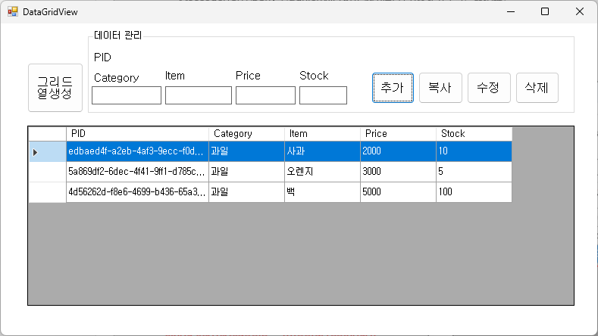
2. DataGridView 응용 :: 데이터 등록
데이터 등록 기능을 수정한다.
UUID를 이용해 고유한 ID를 맨 앞 열에 넣어준다.
if( dt.Columns.Count < 1)
{
MessageBox.Show("GridView에 열이 존재하지 않습니다."); return;
}
string col_1 = textBox1.Text;
string col_2 = textBox2.Text;
string col_3 = textBox3.Text;
string col_4 = textBox4.Text;
if (col_1 == string.Empty) {
MessageBox.Show("분류를 입력하세요.");
this.textBox1.Focus(); return;
}
if (col_2 == string.Empty)
{
MessageBox.Show("품목을 입력하세요.");
this.textBox2.Focus(); return;
}
if (col_3 == string.Empty)
{
MessageBox.Show("금액을 입력하세요.");
this.textBox2.Focus(); return;
}
if (col_4 == string.Empty)
{
MessageBox.Show("재고를 입력하세요.");
this.textBox2.Focus(); return;
}
Guid myUUId = Guid.NewGuid();
string convertedUUID = myUUId.ToString();
label_uuid.Text = "PID";
textBox1.Text= string.Empty;
textBox2.Text = string.Empty;
textBox3.Text = string.Empty;
textBox4.Text = string.Empty;
dt.Rows.Add( convertedUUID, col_1, col_2, col_3, col_4);

Slide 13
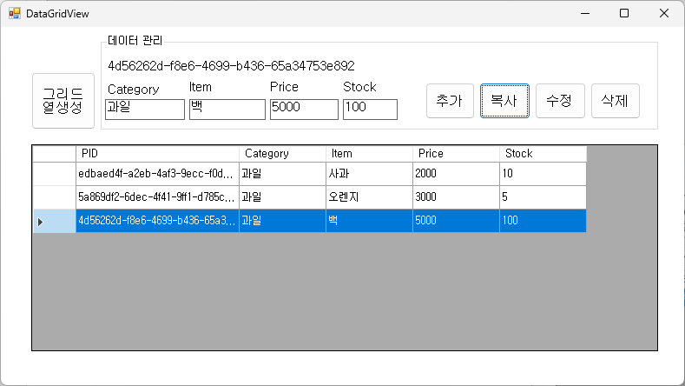
2. DataGridView 응용 :: 복사
DataGridView의 행을 선택하고 복사를 누르면 상단 입력 칸에 데이터를 보여준다.
UUID도 같이 보여준다.
수정을 하기 위해 PID Label에 PID값을 넣어준다.
DataGridView는 선택시 SelectedRows에 선택한 item들(다중선택)이 들어 있다.
int selRows = this.dataGridView1.SelectedRows.Count;
if (selRows != 1 )
{
MessageBox.Show("하나의 열만 복사 가능합니다.");
return;
}
foreach (DataGridViewRow item in this.dataGridView1.SelectedRows)
{
this.label_uuid.Text = (string)item.Cells["PID"].Value;
this.textBox1.Text= (string)item.Cells["Category"].Value;
this.textBox2.Text = (string)item.Cells["Item"].Value;
this.textBox3.Text = (string)item.Cells["Price"].Value;
this.textBox4.Text = (string)item.Cells["Stock"].Value;
}

Slide 14
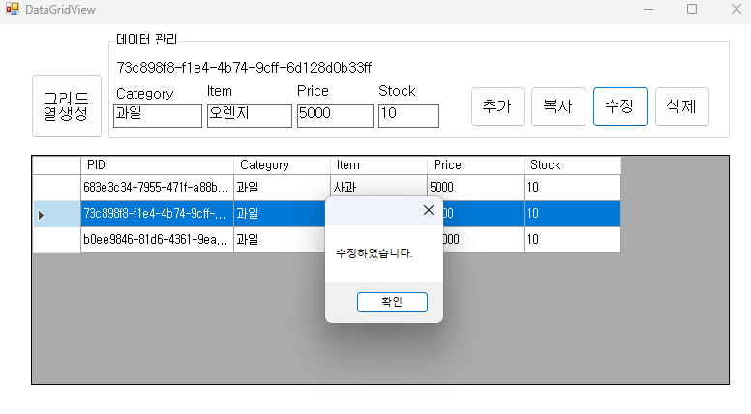
2. DataGridView 응용 :: 삭제
데이터 수정을 한다.
PID Lable에 PID로 되어 있으면 수정할 값이 없는 것이다.
DataRow을 foreach Loop문을 실행하며 DataRow의 PID와 Lable의 PID가 같으면 수정한다.
if(this.label_uuid.Text == "PID")
{
MessageBox.Show("수정할 PID가 없습니다.");
return;
}
foreach (DataRow dr in dt.Rows) // search whole table
{
if ( this.label_uuid.Text != "" && (string)dr["PID"] == label_uuid.Text )
{
dr["Category"] = textBox1.Text;
dr["Item"] = textBox2.Text;
dr["Price"] = textBox3.Text;
dr["Stock"] = textBox4.Text;
MessageBox.Show("수정하였습니다.");
label_uuid.Text = "PID";
textBox1.Text = string.Empty;
textBox2.Text = string.Empty;
textBox3.Text = string.Empty;
textBox4.Text = string.Empty;
}
}

Slide 15
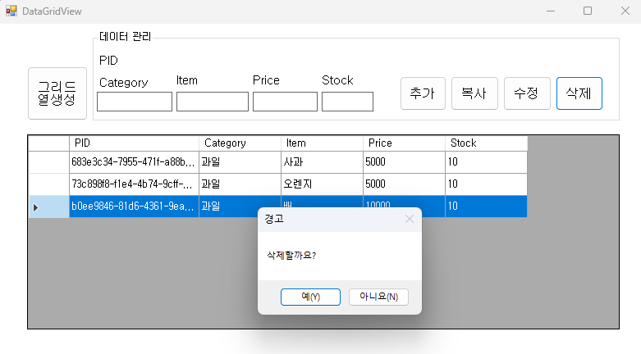
2. DataGridView 응용 :: 삭제
데이터 삭제를 한다.
선택한 열이 있을 때만 삭제한다.
MessageBox로 삭제 할지 여부를 물어보고 삭제한다.
DataGridView에서 item의 index번째를 지운다.
int selRows = this.dataGridView1.SelectedRows.Count;
if( selRows < 1)
{
MessageBox.Show("선택된 열이 없습니다.");
return;
}
if( MessageBox.Show("삭제할까요?", "경고", MessageBoxButtons.YesNo) == DialogResult.Yes)
{
foreach (DataGridViewRow item in this.dataGridView1.SelectedRows)
{
dataGridView1.Rows.RemoveAt(item.Index);
}
}

Slide 16
2. DataGridView 응용 :: 삭제-2( DataTable에서 PID가 같은 것을 지운다 )
데이터 삭제를 한다.
선택한 열이 있을 때만 삭제한다.
MessageBox로 삭제 할지 여부를 물어보고 삭제한다.
DataTable에서 PID가 같은 것을 찾아 지운다.
int selRows = this.dataGridView1.SelectedRows.Count;
if( selRows < 1)
{
MessageBox.Show("선택된 열이 없습니다.");
return;
}
foreach (DataGridViewRow item in this.dataGridView1.SelectedRows )
{
foreach (DataRow dr in dt.Rows) // search whole table
{
if ((string)dr["PID"] == (string)item.Cells["PID"].Value)
{
dt.Rows.Remove(dr);
break;
}
}
}
MessageBox.Show("삭제 하였습니다.");

Slide 17
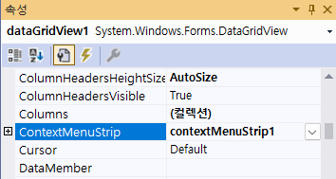
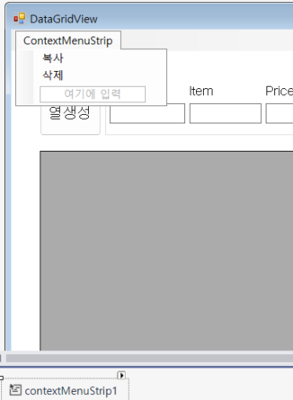
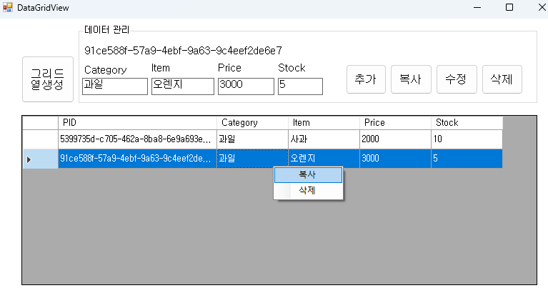
2. DataGridView 응용 :: ContextMenuStrip
화면에 ContextMenuStrip을 넣어준다.
메뉴는 복사, 삭제 2개를 넣어주고
DataGridView 속성에 ContextMenuStrip를 선택해준다.
ContextMenuStrip는 DataGridView에서 우 클릭 시 보여지는 팝업 메뉴이다.
우 클릭 시
보여지는 팝업메뉴

Slide 18
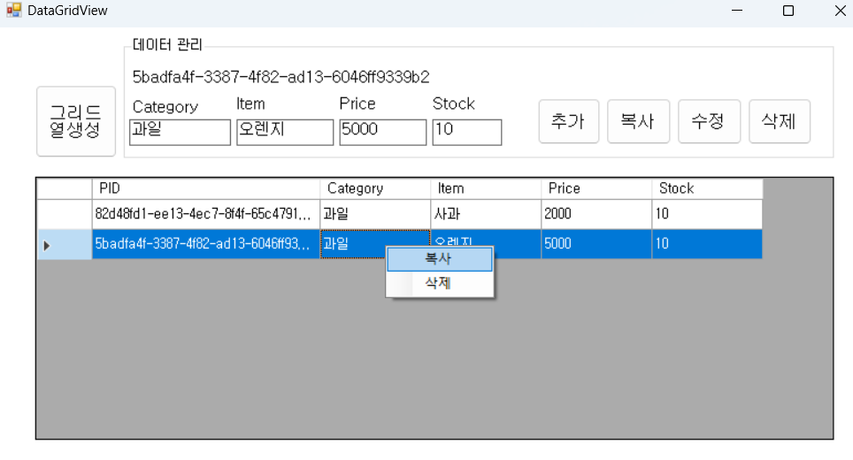
2. DataGridView 응용 :: ContextMenuStrip 수정
복사하는 코드는 버튼 복사 코드와 동일하게 구현한다.
복사를 누르면 상단에 정보를 표시해준다.
int selRows = this.dataGridView1.SelectedRows.Count;
if (selRows != 1)
{
MessageBox.Show("하나의 열만 복사 가능합니다.");
return;
}
foreach (DataGridViewRow item in this.dataGridView1.SelectedRows)
{
this.label_uuid.Text = (string)item.Cells["PID"].Value;
this.textBox1.Text = (string)item.Cells["Category"].Value;
this.textBox2.Text = (string)item.Cells["Item"].Value;
this.textBox3.Text = (string)item.Cells["Price"].Value;
this.textBox4.Text = (string)item.Cells["Stock"].Value;
}

Slide 19
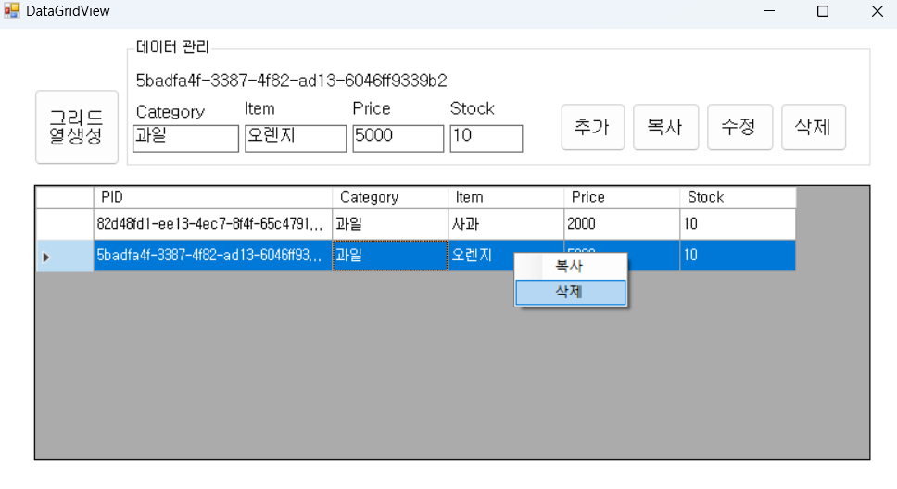
2. DataGridView 응용 :: ContextMenuStrip 삭제
삭제하는 코드는 버튼 삭제 기능과 동일한 기능을 한다.
int selRows = this.dataGridView1.SelectedRows.Count;
if (selRows < 1)
{
MessageBox.Show("선택된 열이 없습니다.");
return;
}
if (MessageBox.Show("삭제할까요?", "경고", MessageBoxButtons.YesNo) == DialogResult.Yes)
{
foreach (DataGridViewRow item in this.dataGridView1.SelectedRows)
{
dataGridView1.Rows.RemoveAt(item.Index); // GridView에서 삭제
}
}

Slide 20
앞의 내용을 완성하여 만들어봅시다.

Slide 21
만들어봅시다.

Slide 22
[과제] 만들어봅시다.
다음과 같은 관리 프로그램을 만들어 봅시다.
학생 정보 관리 프로그램을 만들어 봅시다.
프로젝트는 신규로 생성해서 만든다.
학생 등록, 수정, 삭제 조회(DataGridView)가 가능해야 한다.
학생정보 : ID(유일한 값), 이름, 전화번호, 주소, 학점(총점)
학생의 ID(학번)은 유일하게 해야 한다.

Slide 23
Q&A

